Slide 1


PYTHON TUTORING #1
School of Computing, KAIST & 대덕고등학교 빛나리

Slide 2
INTRO
① 강사진 소개
② 프로그래밍이란?
③ Python이란?
④ PyCharm을 이용한 python 맛보기

Slide 3

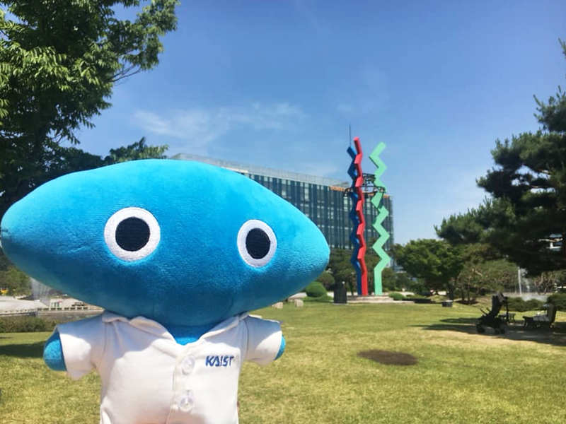
강사진 소개
유영석 : 전산학부
이주창 : 전산학부
고예준 : 전산학부

Slide 4
설문조사
앞으로의 수업 방향성을 위한 설문조사!
https://forms.gle/UfocGBWNX7BQMWfw6

Slide 5
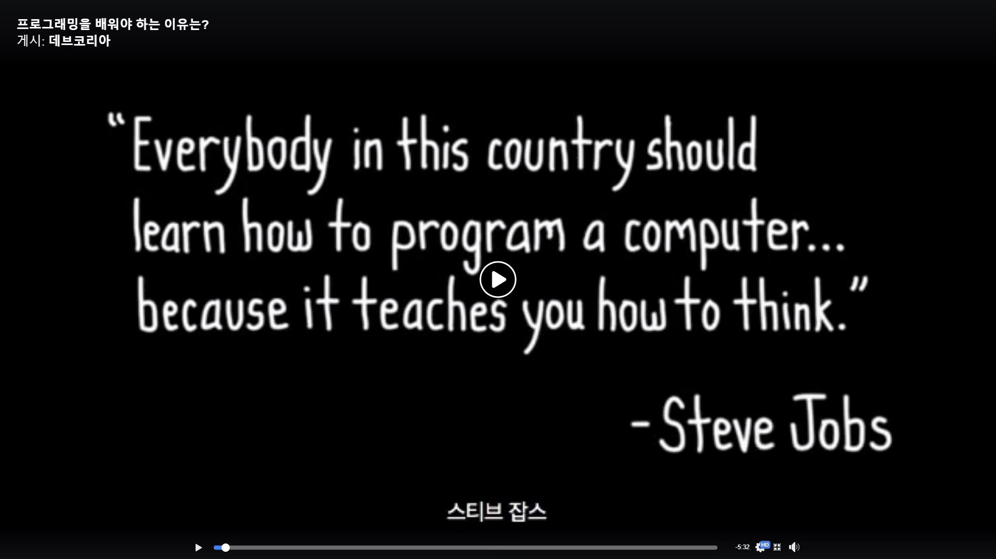
프로그래밍이란?

Slide 6

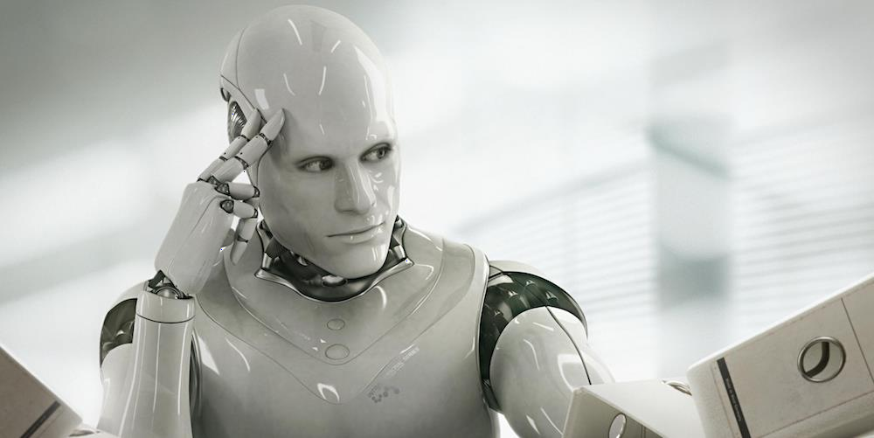
프로그래밍이란?
어떤 문제를 해결하기 위한 계획
컴퓨터는 몇 억 번의 단순계산을 1초만에 가능
BUT 컴퓨터는 단순 작업만 가능
프로그래밍
= 실제 문제 해결 과정을 컴퓨터가 처리할 수 있는 수준으로 나눠서 정리한 것

Slide 7
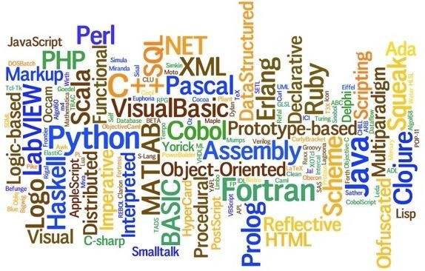
프로그래밍 언어란?
프로그램을 작성하기 위해 필요한 특정 형식

Slide 8
Python을 사용하는 이유
① 쉽고 간결한 문법
ex) if 4 in [1,2,3,4]: print("4가 있습니다")
② 개발자를 위한 다양한 도구들
③ "Life is too short, You need python."

Slide 9
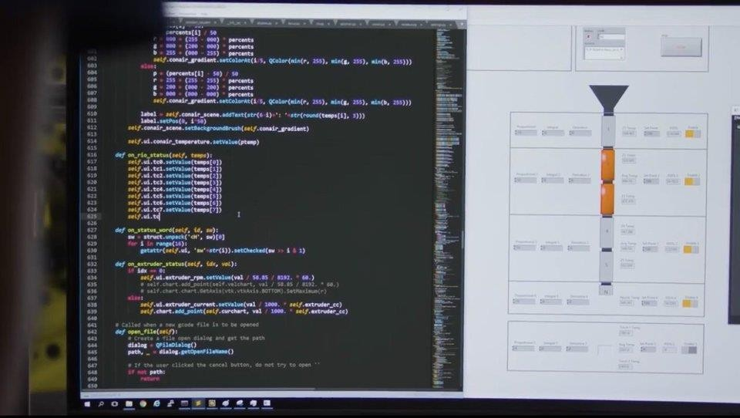



Python을 사용하는 이유

Slide 10
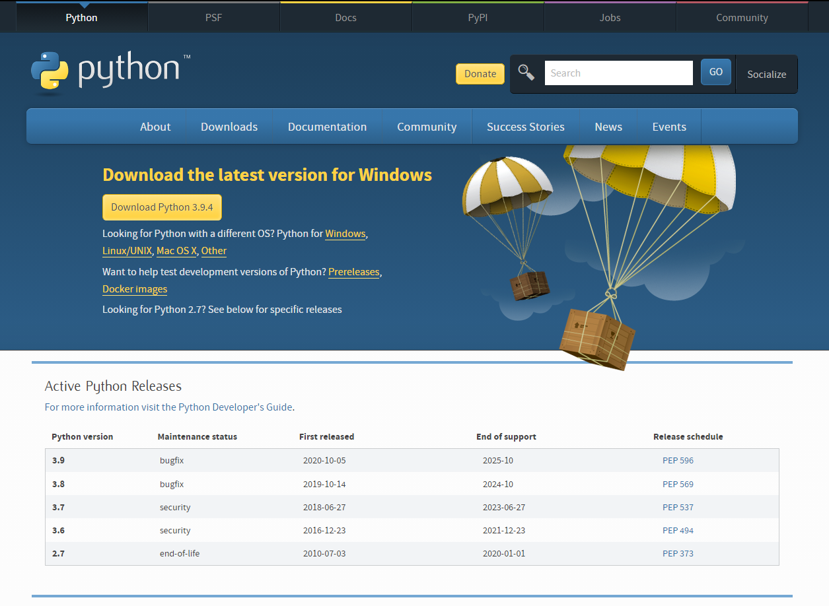
Python 설치

Slide 11
Python IDE(통합 개발 환경)
- 수 천 줄의 코드를 IDLE로 작성하는 것은 비효율적!
- IDE: 더 쉽게, 더 빠르게 개발할 수 있도록 도와줌
- 코딩, 디버그, 컴파일, 배포 등을 한 프로그램 안에서 모두 처리할 수 있음
-> Pycharm

Slide 12
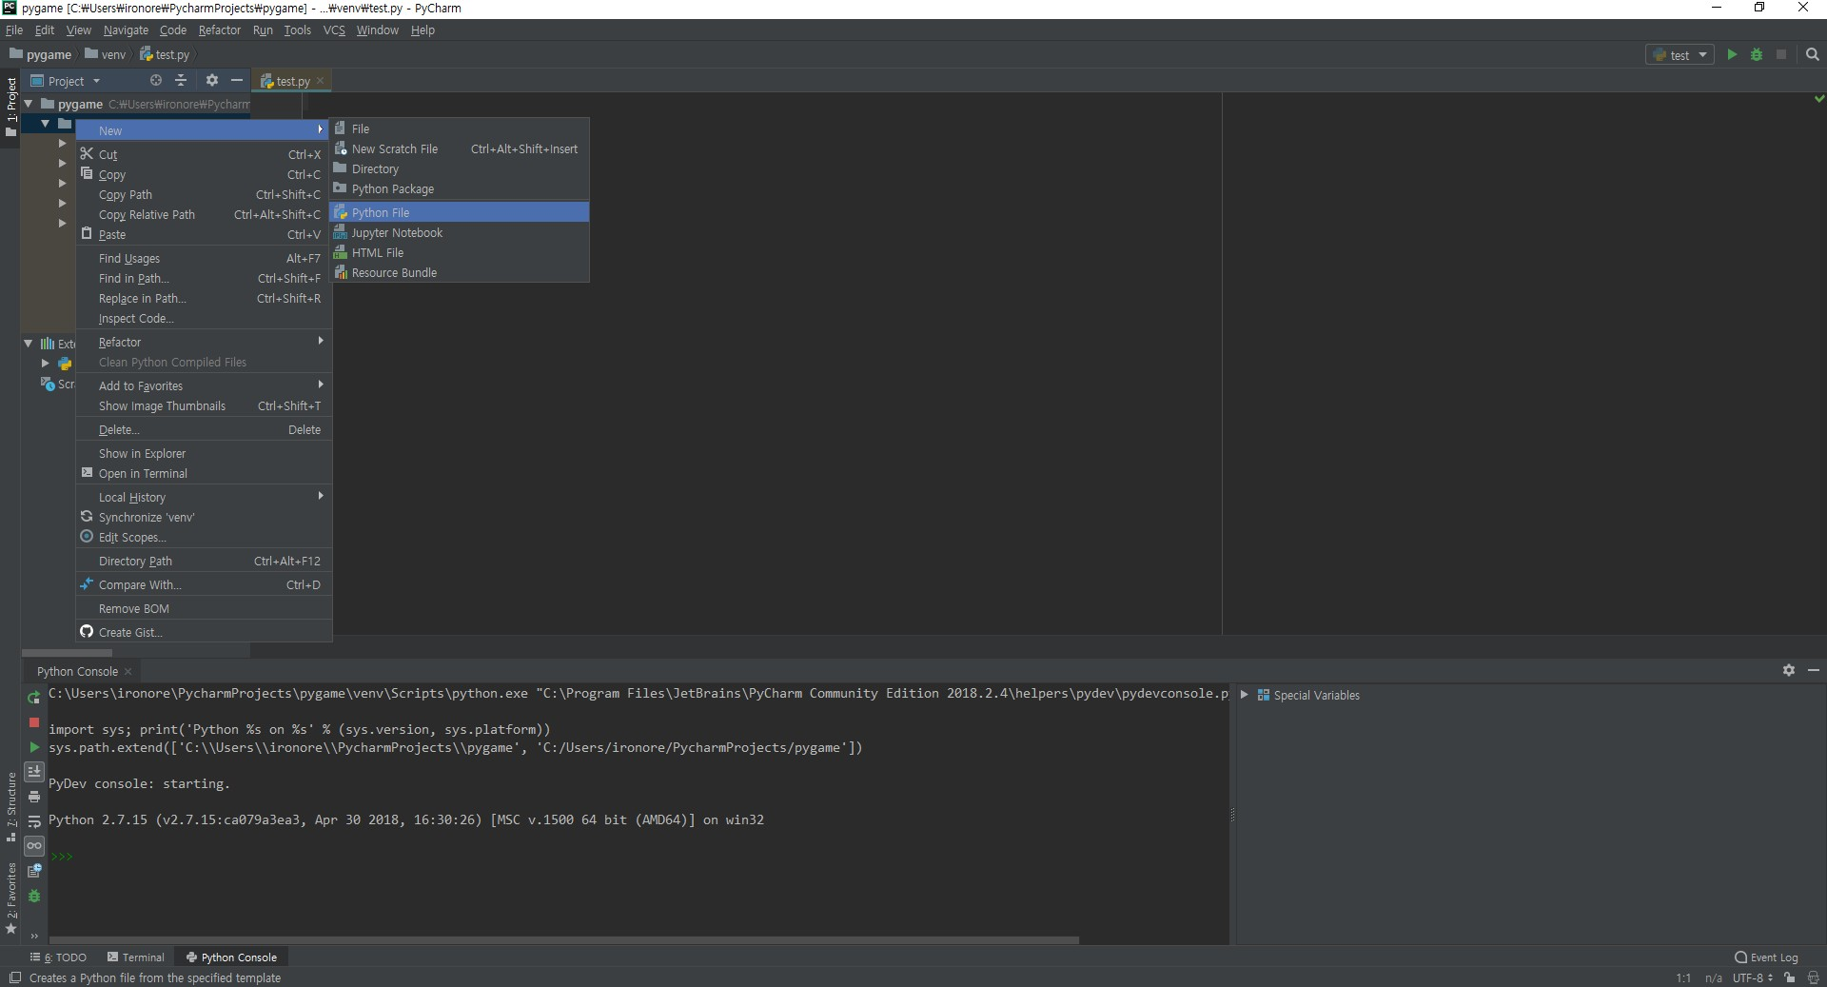
Python 맛보기

Slide 13
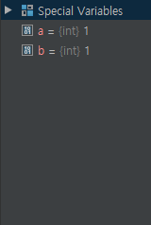
Python 맛보기
① Python Shell
① 짧은 파이썬 명령어를 입력하고, 그 결과 값을 바로 받아볼 수 있다.
② Python과 완전히 같은 문법으로 실행된다.
③ 특정 파이썬 문법을 확인할 경우에 자주 사용한다.
④ PyCharm을 사용할 경우, 현재 정보를 오른쪽에 표현해준다.

Slide 14
Python 맛보기
3. 이 공간에서 프로그램을 작성
2. New -> Python File 로 새로운 파일을 생성
1. 왼쪽 공간에서 마우스 우클릭

Slide 15
Python 맛보기
② Python File
① 실행해야 할 많은 양의 명령어들을 파일로 저장할 수 있다.
② Shift – F10을 누르면 파일 전체가 실행된다.
③ 대부분 프로그래밍은 파이썬 파일을 통해 작성된다.

Slide 16

Python 맛보기
예시
덧셈, 뺄셈, 곱셈, 나눗셈
곱셈과 나눗셈은 각각 * 와 / 로 약속
//는 나누기의 몫
%는 나누기의 나머지
>>> | 1 | + | 2
>>> | 3 | – | 6
>>> | 2 | * | 7
>>> | 7 | / | 3
>>> | 7 | // 3
>>> | 7 | % 3

Slide 17
Python 맛보기
예시
>>> a = 1 + 2
>>> b = 3 - 6
>>> a
>>> b
>>> a + b
>>> a - b
변수는 값을 저장하는 공간
= 기호를 통해서 변수에 값을 저장!
변수 이름 = 변수에 저장할 값
후에 같은 이름의 변수가 사용되면, 대입된 값으로 명령을 수행하게 된다.
>>> c = a * b
>>> a

Slide 18
Python 맛보기
예시
>>> var1 = “Hello”
>>> var2 = “KAIST”
변수는 숫자가 아닌 것도 대입 가능
문자열, 집합, 함수 등
>>> print(var1)
>>> print(var2)
문자열에 대해서도 일부 연산 적용 가능
>>> var = var1 + var2
>>> print(var)
문자열을 출력하기 위해서는 print 문 사용

Slide 19

Python 맛보기
예시
>>> a = input(“ABC”)
ABC
>? 3
사용자로부터 입력을 받기 위해서는
input 함수 사용
>>> b = input(“CBA”) CBA
>? “hello”
input 함수는 괄호 안에 있는 값을 출력하고, 사용자가 입력한 값을 반환한다.
>>> print(a)
>>> print(b)

Slide 20
예제 1
사용자로부터 숫자 2개를 입력 받아,
두 수에 대한 사칙연산의 결과를 출력하는 프로그램을 작성

Slide 21
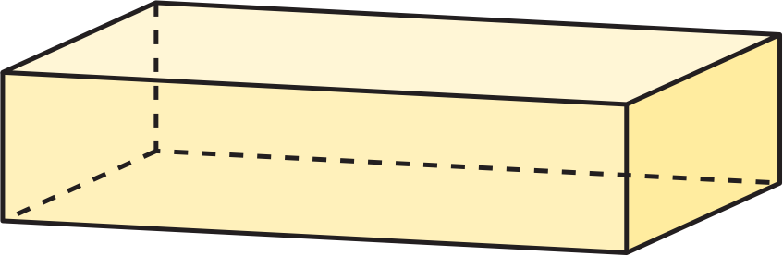
예제 2
사용자로부터 직육면체의 세 변의 길이를 입력 받아,
직육면체의 부피를 출력하는 프로그램을 작성

Slide 22
예제 3
사용자로부터 이름과 나이를 입력 받아,
“??? 님의 나이는 XX세입니다.”
를 출력하는 프로그램 작성

Slide 23
감사합니다!

